Slide 1

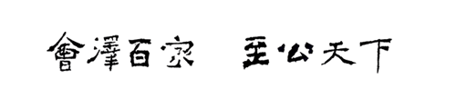
云南大学《 空间数据处理 》课程第三章
第2节：地理数据可视化
罗 新
云南大学 地球科学学院
邮箱: xinluo_xin@ynu.edu.cn
地址：地球科学学院1327办公室

Slide 2
目录
一
遥感影像可视化
二
矢量数据可视化

Slide 3
一、遥感影像可视化

Slide 4
一、遥感影像可视化
Matplotlib库
plt.imshow()

Slide 5
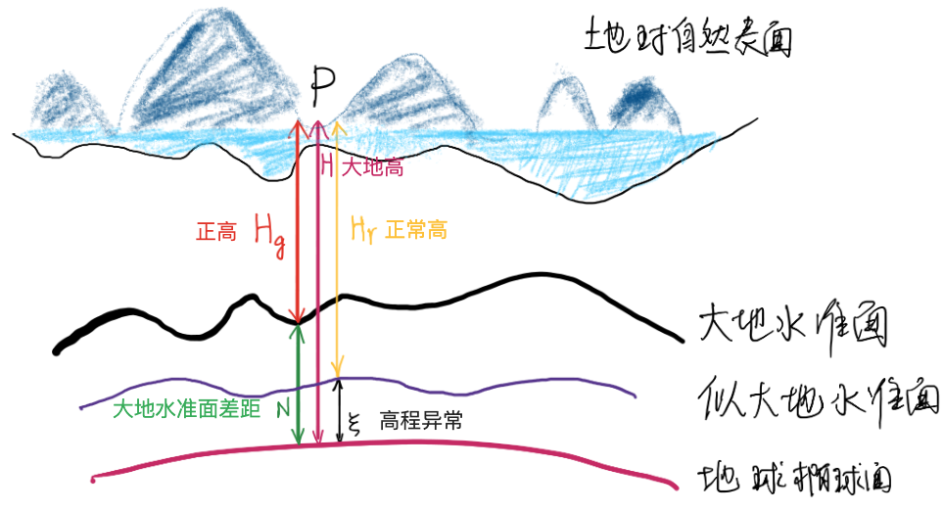
一、地球表面模型
地球表面模型
似大地水准面
通过严格数学模型获得的与大地水准面十分接近的恶意个几何曲面。为避免大地水准面无法精确确定而引进的便于数学计算的辅助面。
地球椭球体
与地球的形状和大小最为接近的旋转椭球体，可以通过数学公式表达的球体。

Slide 6
二、地理坐标系

Slide 7
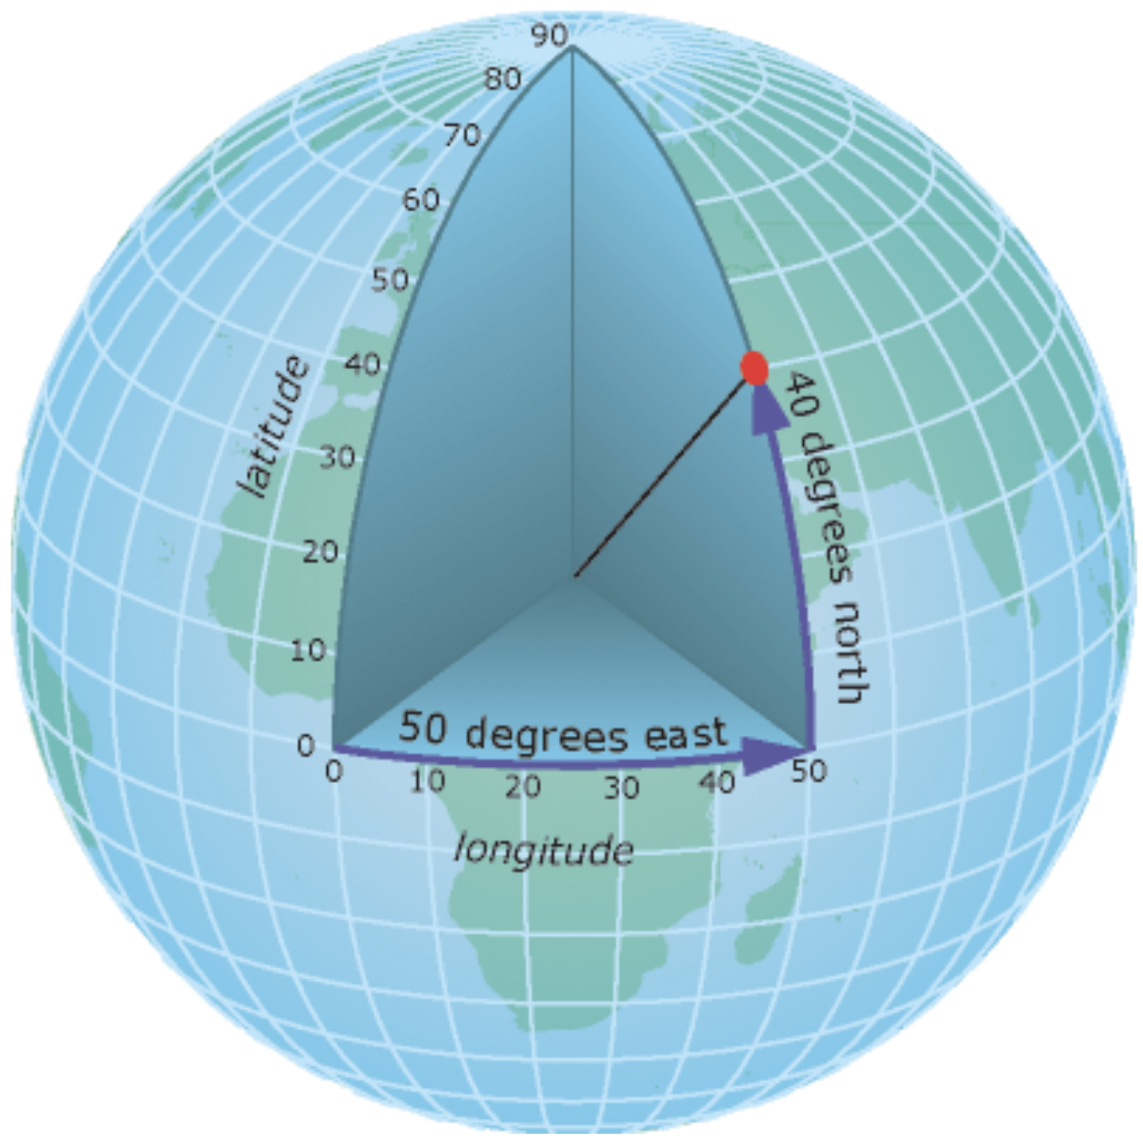
二、地理坐标系
地理坐标系概念
地理坐标系一般是由经度、维度和相对高度组成的三维球面坐标系，该坐标系能够标示地球上任何位置。以参考椭球面为基准面、用大地经度、大地维度和大地高度表示地面点位置的地理坐标系也称为大地坐标系。
Notes:
地理坐标系与大地坐标系具有一定区别，地理坐标系采用空间直角坐标系、该坐标系为欧式空间坐标系，大地坐标系描述的是高斯曲面几何，为非欧式空间坐标系。

Slide 8
二、地理坐标系
大地坐标系要点
确立了大地坐标系要素：椭球、定位、起算点。
大地坐标系以度为单位，而不是米，因此不能直接测量长度或面积。
常用的WGS84、CGCS2000、西安80、北京54均为大地坐标系。
确立了大地坐标系框架，才能进行投影。
Notes:
地理坐标系与大地坐标系具有一定区别，地理坐标系采用空间直角坐标系、该坐标系为欧式空间坐标系，大地坐标系描述的是高斯曲面几何，为非欧式空间坐标系。

Slide 9
二、地理坐标系
大地测量系统基准面
大地坐标系统是以参考椭球体为基准面建立，然而，参考椭球面与地球表面并不能完全重合。不同地区由于关心的位置不同，需要最大程度贴合自己所在区域，因此大地基准面的定义便会有所不同。大地基准面主要有以下两类：
1. 地心基准面：由卫星数据得到，使用地球质心作为原点。该类基准面使用最广泛的即WGS 1984。
2. 区域基准面：特定区域内与地球表面吻合，大地原点与地球质心有一定偏移的基准面。如Beijing54，Xian80。
参考椭球
地心基准面
区域基准面

Slide 10
三、投影坐标系

Slide 11
三、投影坐标系
投影坐标系概念
投影坐标系 (Projection coordinate system)，是平面坐标系统，地图单位通常为米，也称非地球投影坐标系统，或者是平面坐标系统。投影坐标系使用基于X,Y值的坐标系统来描述地球上某个点的位置。这个坐标系统是通过对地球的近似椭球体投影得到的，它对应于某个地理坐标系。

Slide 12
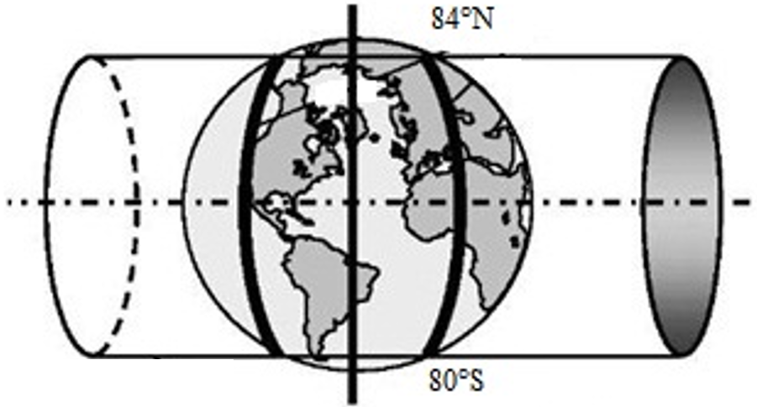
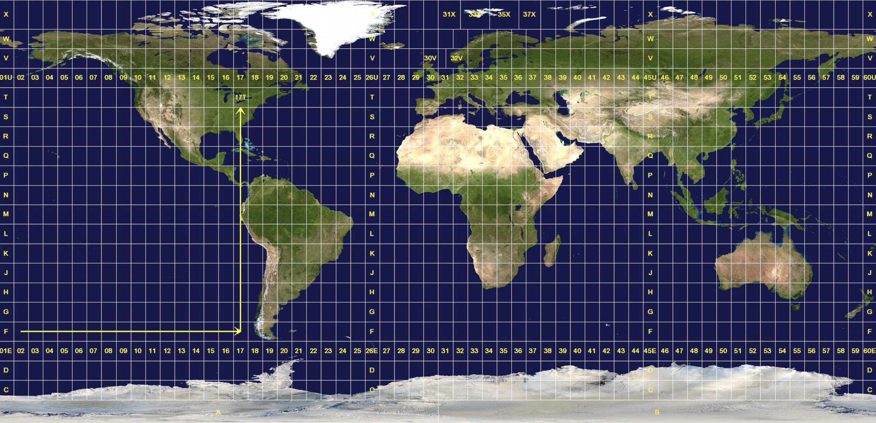
三、投影坐标系
常用投影：
（3）通用横轴墨卡托投影
该投影为美国陆军工程兵测绘局提出，也称作UTM投影，它和高斯克吕格投影特别像，只不过它是割圆柱，即球体与椭圆柱面相割。因此也被称作横轴等角割圆柱投影。我国遥感影像通常会用UTM投影。

Slide 13
三、投影坐标系
课后练习
简述地理坐标系和投影坐标系的概念
列举常用投影坐标系有哪些。

